Slide 1

Projet Phase 4 : Système de recommandation de films (MovieLens)
AKADEMI
Présenté par Rodolphe CHARLES
Sous la supervision de M. Wedter Jerome & M. Geovany Batista Laguerre
Octobre 2025

Slide 2

Contexte et justification
L’essor des plateformes comme Netflix, Amazon Prime et Disney+ a transformé la consommation des films.
Ces plateformes utilisent des systèmes de recommandation intelligents basés sur le comportement des spectateurs.

Slide 3

Objectif général
Concevoir un système de recommandation de films fondé sur la segmentation et la modélisation collaborative.

Slide 4

Objectifs spécifiques
Analyser les comportements utilisateurs.
Identifier les genres populaires.
Segmenter les utilisateurs (KMeans).
Comparer SVD et KNN.
Fournir des recommandations stratégiques.

Slide 5

Problématique
Comment prédire avec précision les préférences des utilisateurs tout en intégrant leur comportement et la similarité entre profils ?

Slide 6

Cadre conceptuel et méthodologique
Concepts clés :
- Filtrage collaboratif
- Clustering non supervisé (KMeans)
- Indicateurs RMSE, MAE
Étapes : nettoyage, EDA, segmentation, modélisation, recommandations.

Slide 7
Description des jeux de données
movies.csv : films (movieId, title, genres)
ratings.csv : notes (userId, movieId, rating)
tags.csv : étiquettes (userId, movieId, tag)
Fusion autour de movieId pour une base intégrée.

Slide 8
Analyse exploratoire (EDA)
• Moyenne des notes : entre 3 et 4
• Genres dominants : Drama, Comedy
• Corrélation faible entre popularité et satisfaction
•Comportements des utilisateurs :utlisateurs actifs plus modérés et utlisateurs occasionnels plus généreux

Slide 9
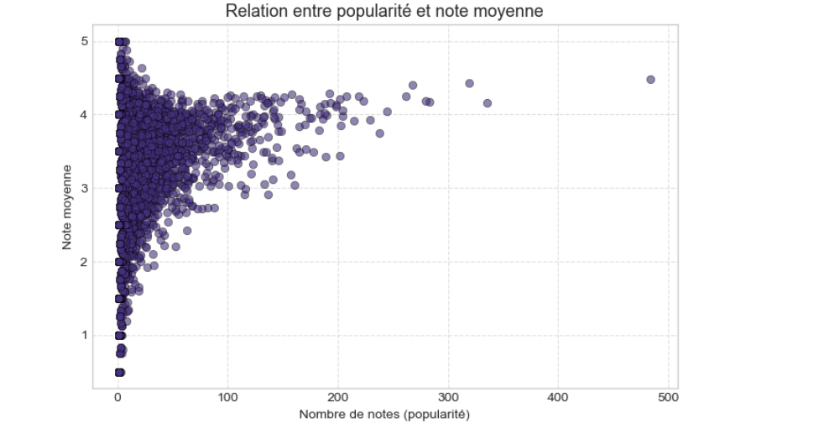
Moyenne des notes : entre 3 et 4 & Corrélation faible entre popularité et satisfaction

Slide 10
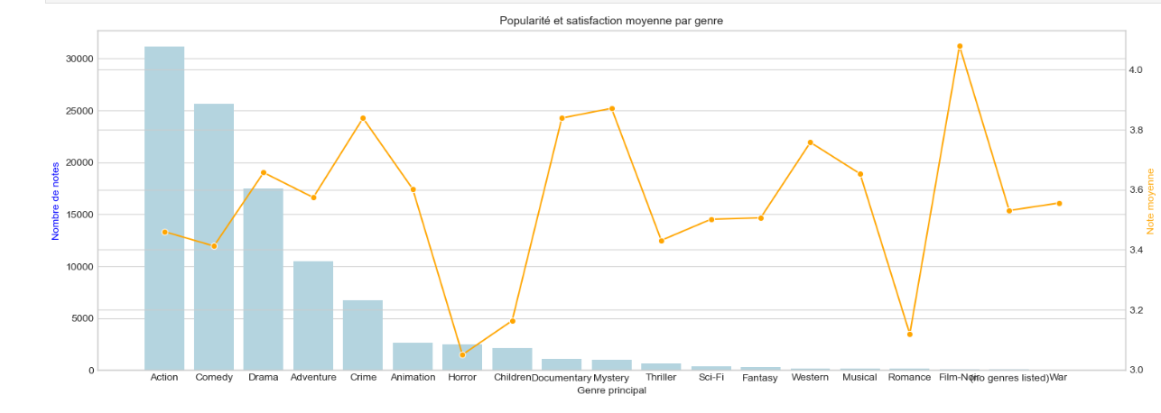
Comportements des utilisateurs & Genres dominants : Drama, Comedy

Slide 11
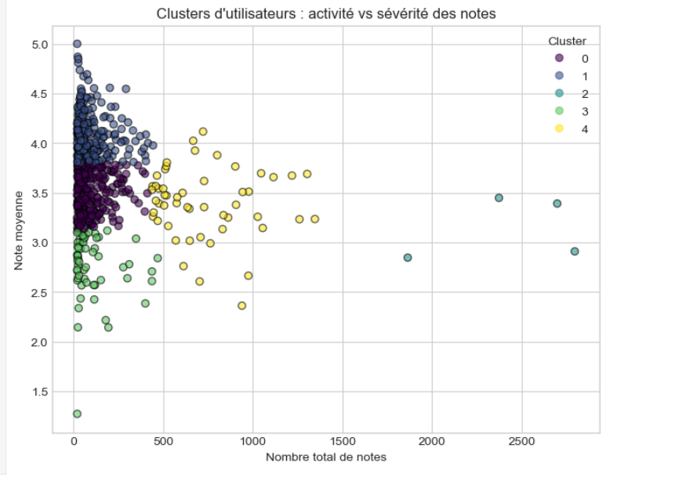
Segmentation des utilisateurs (KMeans)
Variables : moyenne des notes, nombre de notes.
Nombre optimal de clusters : 5
Clusters :
0. Enthousiastes peu actifs
1. Actifs modérés
2. Moyens équilibrés
3. Sélectifs exigeants
4. Power Users

Slide 12
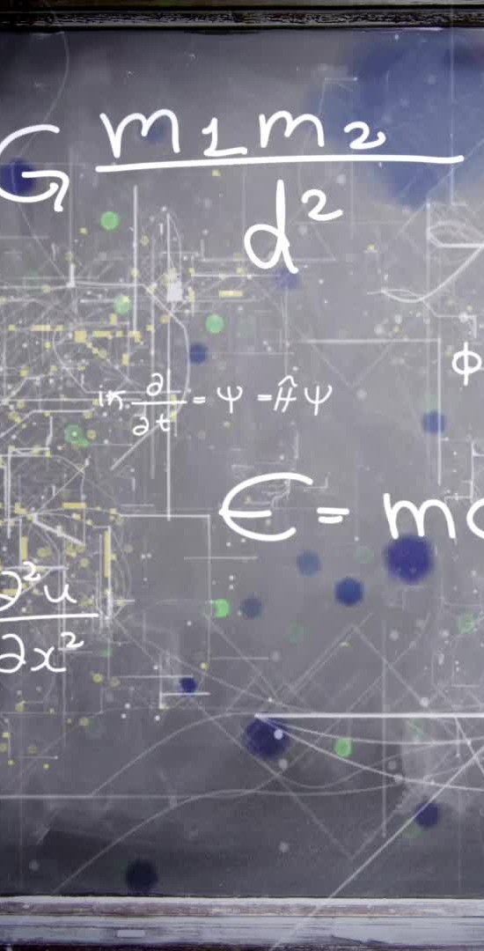
Modélisation – SVD
Méthode de décomposition factorielle (Truncated SVD)
RMSE = 2.36 | MAE = 1.98
Bonne vision globale mais précision moyenne.

Slide 13

Modélisation – KNN (User-Based)
Basé sur la similarité entre utilisateurs
RMSE = 1.48 | MAE = 1.26
Plus précis, simple et interprétable.

Slide 14
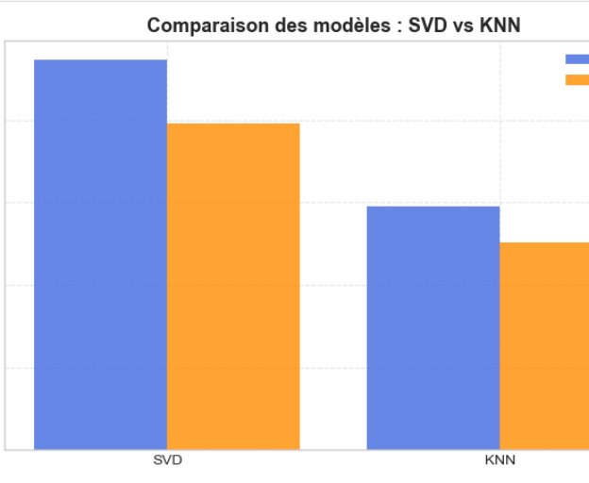
Comparaison des modèles
SVD : RMSE=2.36, MAE=1.98 → Moins précis
KNN : RMSE=1.48, MAE=1.26 → Meilleur modèle
Conclusion : KNN surpasse SVD en performance et cohérence.

Slide 15
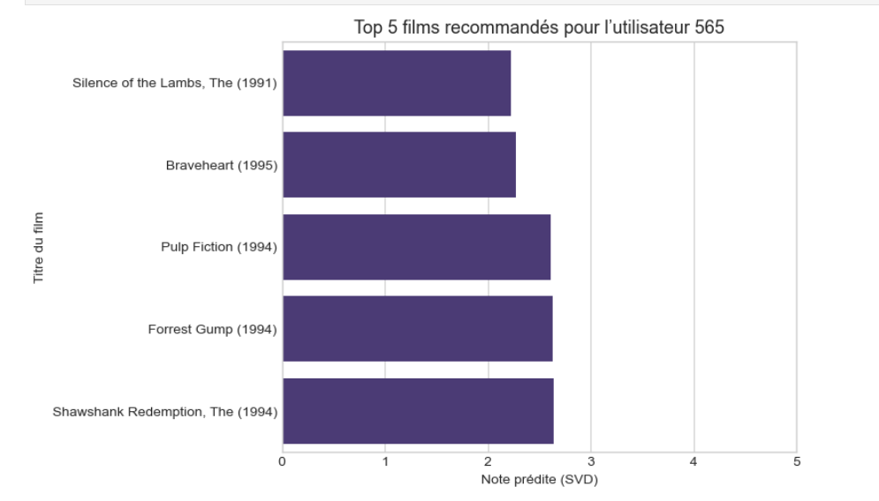
Exemple de recommandations (SVD)
Utilisateur 565 – Top 5 films recommandés :
1. Braveheart (Action)
2. Pulp Fiction (Comedy)
3. The Shawshank Redemption (Crime)
4. Forrest Gump (Comedy)
5. The Silence of the Lambs (Crime)

Slide 16
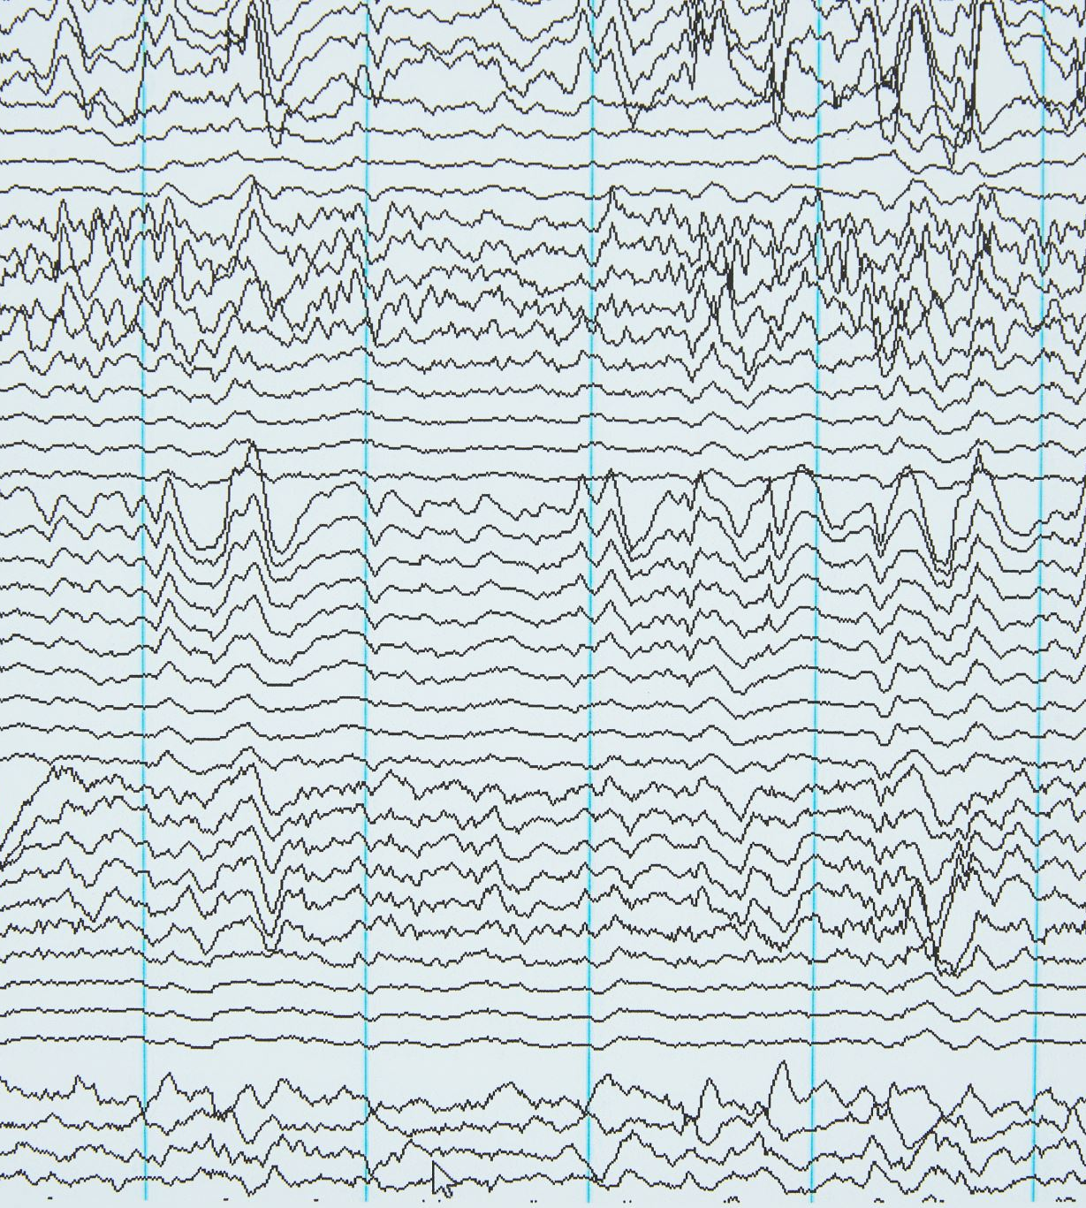
Résultats analytiques
• Segmentation claire (5 profils)
• Bonnes performances du KNN
• Visualisations explicatives (distributions, clusters, comparaisons).

Slide 17

Résultats opérationnels
• Pipeline complet de recommandation
• Base enrichie pour la personnalisation
• Possibilité de recommandation directe par cluster.

Slide 18
Impacts et retombées
• Expérience utilisateur améliorée
• Décision stratégique facilitée
• Reproductibilité pour d’autres domaines (livres, musique, e-learning).

Slide 19

Recommandations et perspectives
Techniques : affiner SVD et KNN, enrichir les données externes.
Analytiques : recommandations différenciées par cluster.
Perspectives : modèle hybride, apprentissage temps réel, réseaux neuronaux.

Slide 20
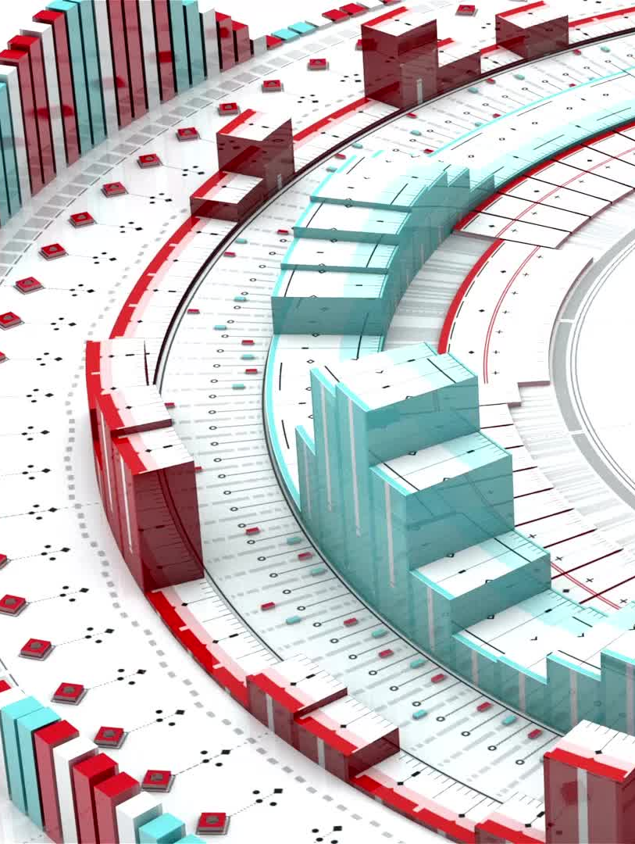
Conclusion finale
Le modèle KNN s’impose comme le plus performant.
Le projet valide une méthodologie explicable et robuste.
Prochaine étape : système hybride et déploiement interactif.
→ Vers une IA de recommandation centrée sur l’utilisateur.

Slide 21
Contact
Projet réalisé par : Rodolphe CHARLES
Programme : Data Science & Intelligence Artificielle -AKADEMI
Instructeurs: M. Wedter Jerome & M. Geovany Batista Laguerre
Octobre 2025
🔗 LinkedIn : www.linkedin.com/in/rodolphecharles

